Slide 1

Konzeption eines Mail-Service
Author: Thomas Herzog - S1310307011
Betreuer: FH-Prof. DI Dr. Heinz Dobler
Firma: Curecomp Software Services GmbH

Slide 2
Systemaufbau CCMail
In Java 1.4 implementiert
Stätig gewachsen aber nie evolutioniert
Nicht mehr erweiterbar
Starre Klassenhierarchien
Keine Modularisierung
E-Mails nicht rekonstruierbar
Statisch definierte E-Mail-Vorlagen
Zeitbedingte Dateninkonsistenz
Nur eine Instanz von CCMail möglich

Slide 3
Systemaufbau CleverMail

Slide 4
REST mit Try-Confirm-Cancel (TCC)

Slide 5
REST mit Try-Confirm-Cancel (TCC)
Vorteile
Gekapselter Kontext
Eigenständige Anwendung
Leichtgewichtige Client-API
Lose Kopplung
Wenig Abhängigkeiten
Designmuster TCC für Transaktionen
Asynchrone Verarbeitung möglich
Nachteile
Keine gemeinsame Transaktion
Gefahr von heuristischen Ausnahmen
Service-Verfügbarkeit
Queue notwendig
Eigener Transaktionskoordinator notwendig
Verteilte Datenbanktransaktionen

Slide 6
Transaktional (EJB/DAO)

Slide 7
Transaktional (EJB/DAO)
Vorteile
Eine logische Transaktion
Keine heuristischen Ausnahmen
Kein Transaktions-Koordinator nötig
Keine externen Services
Ein Commit/Roollback
Nachteile
Starke Kopplung
Schwergewichtige Client-API
Starke Abhängigkeiten
Technologische Unterschiede

Slide 8
Mailing Prozess

Slide 9
E-Mail-Vorlagen
Statische vorgegebene Variablen
Variablen beliebig verwendbar in Vorlagen
Trennung der Vorlage von den dynamische Daten
Benutzerdefinierte Vorlagen
Vorlagen zur Laufzeit änderbar
Mehrsprachigkeit der Vorlagen

Slide 10
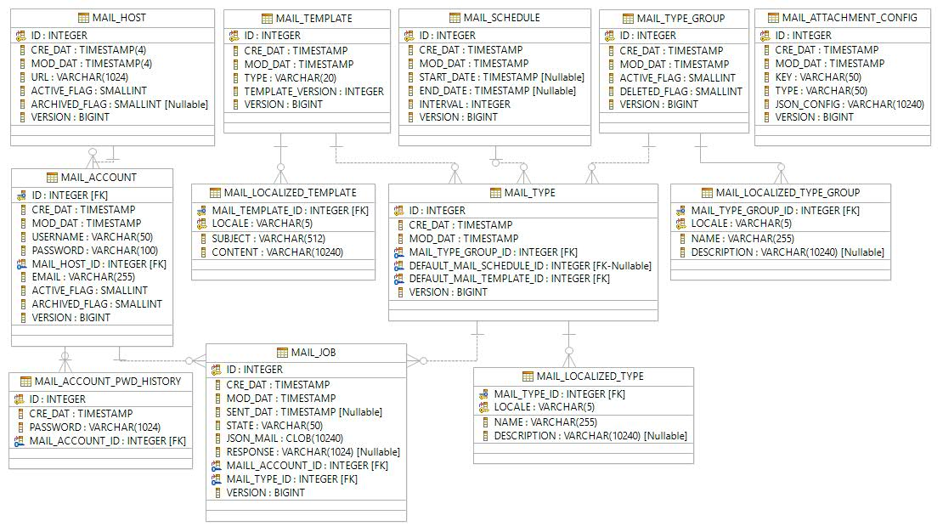
CleverMail Datenbankschema

Slide 11
Zusammenfassung
CCMail ist zu lange nicht gepflegt, reorganisiert und migriert worden.
Probleme sind in CCMail zu lange ignoriert worden.
Mit CleverMail gibt es
keine mehrfachen DAO-Implementierungen mehr,
einheitliche Schnittstellen,
zentral organisierte Funktionalitäten,
die Möglichkeit von dynamischen und benutzerdefinierten E-Mail-Vorlagen und
dynamisch verwendbare Vorlagenparameter.
Ein unabhängiges Datenmodel

